Slide 1
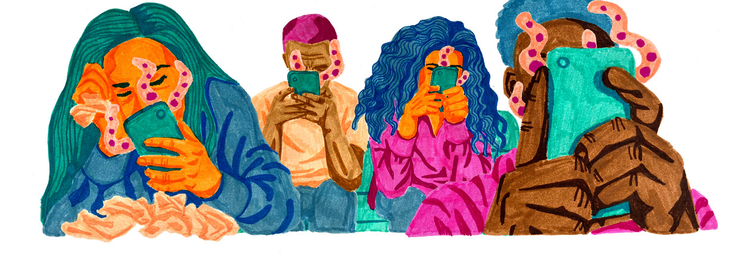
Polarisering & de media
Burgerschap les 17

Slide 2
Burgerschap: de Politieke-juridische dimensie
BS 13 | BS 14 | BS 15 | BS 16 | BS 17 | BS 18
Democratie | Mensenrechten | Vrijheid | Rechtstaat | Polarisering | Actie les

Slide 3
Voorbeelden voor acties
Brief schrijven voor Amnesty International. (juridisch)
Betekenisvol interview/gesprek houden met iemand die oorlog heeft meegemaakt, een situatie waarin vrijheden beperkt zijn geweest.
Vrijwilligerswerk voor een organisatie die zich inzet voor mensenrechten.
Betekenisvol interview/gesprek houden met iemand die in een situatie heeft geleefd waarin mensenrechten geschonden werden.

Slide 4
Lesdoelen
Aan het eind van de les kan je in je eigen woorden uitleggen wat de term ‘polarisering’ betekent.
Aan het eind van de les snap je hoe mensen gepolariseerd raken en kan je in je eigen woorden uitleggen waarom dit door moderne technologieën in stand wordt gehouden.

Slide 5
Veiligheid, media en framing
De wereld is nu veiliger dan ooit, en mensen hebben het beter dan ooit. Dit geldt helemaal voor West Europa.
Dat we ons onveilig voelen, of denken dat het slechter gaat met de wereld, komt door een snellere en betere media. Zodra er iets gebeurt in de wereld, dan weten we dat gelijk. Ook nieuws over kleinere voorvallen bereikt ons sneller via social media. Denk bijvoorbeeld aan berichten van de politie die gedeeld worden op facebook.
De media liegt niet, maar beïnvloed wel hoe we naar de wereld kijken, en wat we vinden van de wereld. Dit gebeurt bijvoorbeeld doormiddel van ‘framing’
Zoek eens op wat framing betekent
En kijk of je een nieuws artikel kan vinden waarin framing wordt ingezet

Slide 6
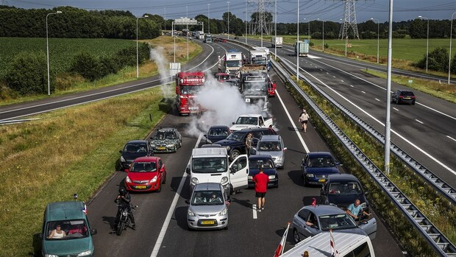
“Trekkertereur’ veroorzaakt chaos, 2 branden en 5 arrestaties”

Slide 7
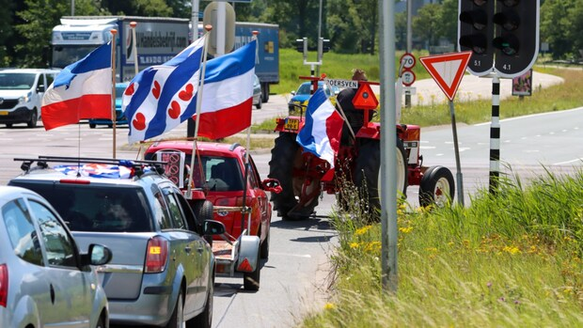
“Boeren trekken de nieuwe regelgeving niet langer, de straat op om faillissement te voorkomen”

Slide 8
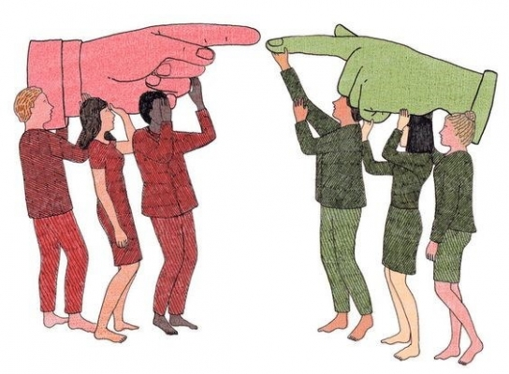
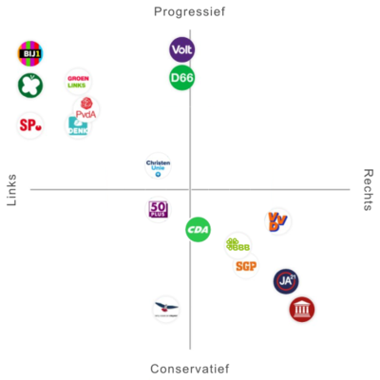
Polarisering
Wat betekent polarisering?
Hoe ontstaat dat?
Notes:
Polarisering is het ‘steeds verder uit elkaar komen te staan’. Je ziet in de politiek dat het verschil tussen Links en Rechts steeds groter wordt, en ook vijandiger wordt. Mensen verschillen steeds vaker van mening, en komen steeds vaker ‘tegenover elkaar’ te staan. Polarisering kan ontstaan wanneer mensen steeds meer hun eigen nieuws tot zich nemen. Door de komst van social media is dit heel makkelijk geworden. Als ik alleen maar vrienden ben met mensen die ook links stemmen op facebook, en pagina’s like die vooral gaan over linkse onderwerpen, dan krijg ik op Facebook geen positieve berichten over Geert Wilders te zien. Hierdoor ontstaat er een soort digitale bubbel waarin je leeft, waarin je alleen maar nieuws en berichten te zien krijgt die jou kijk op de wereld bevestigen. Dat is heel anders dan de tijd voor social media. Het nieuws op tv dat gekeken werd, doet niet haar best om iemands wereldbeeld te bevestigen. Polarisering kan bijdragen aan radicalisering. Het is dus goed om kritisch te kijken naar het nieuws dat je leest, de berichten die voorbij komen op Facebook, en met welk doel bepaalde artikelen geschreven worden.

Slide 9
Polarisatie
Notes:
https://www.youtube.com/watch?v=6vr_07WVDNw

Slide 10
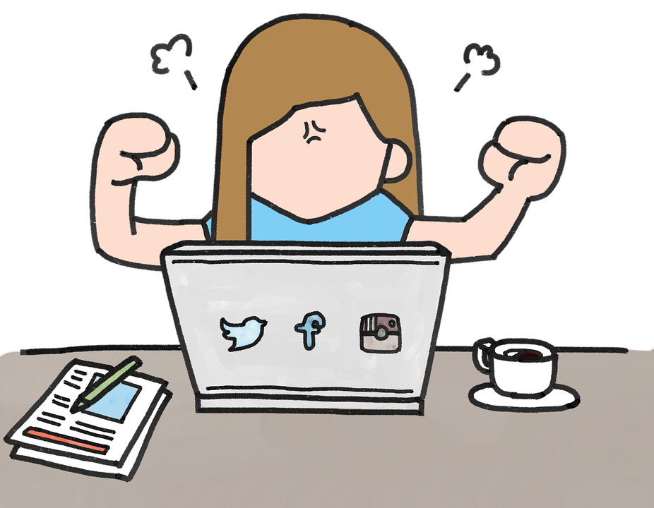
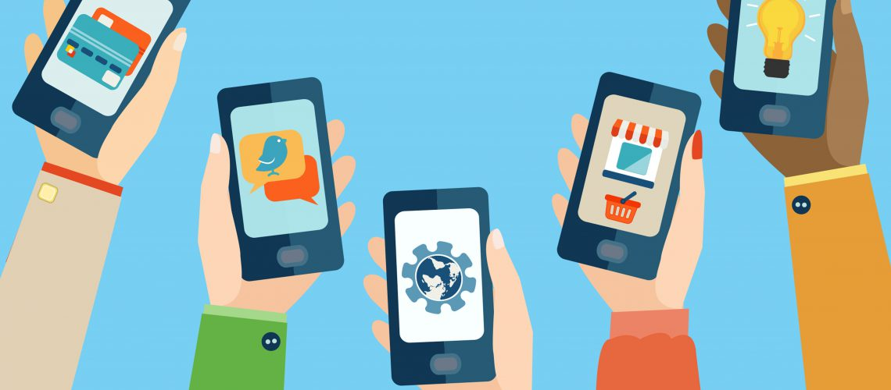
De link tussen polarisatie en (social)media

Slide 11
De link tussen polarisatie en (social)media
Anonimiteit
Groot bereik
Snel bereik

Slide 12
De link tussen social media en complottheorieën/nep nieuws
Het biedt mensen een platform om complot theorieën te verspreiden op een snelle manier en aan iedereen die het wil horen
Mensen die ook maar een klein beetje interesse hebben in een complottheorie kunnen hier veel medestanders vinden waardoor het geloofwaardiger wordt.
De algoritmes van social media zijn zo ingesteld dat jij vooral te zien krijgt, wat je eerder hebt opgezocht, dit kan lijden tot een ‘fabeltjesfuik’.

Slide 13
De link tussen social media en complottheorieën/nep nieuws
Notes:
https://www.youtube.com/watch?v=FLoR2Spftwg

Slide 14
Experiment
Sociale media stellen hun algoritmes zo in dat je per persoon verschillende content aangeboden krijt.
Dit is gebaseerd op wat je eerder hebt opgezocht, je geografische locatie en ander informatie die ze van je weten.
Zoek een duo-partner uit de klas
Type beiden een woord in de zoekfunctie van Instagram, TikTok, of Google
Vergelijk de resultaten die jullie krijgen
Doe dit nu eens met een politiek woord
Wat zijn de verschillen?

Slide 15
Zoek een nieuwsartikel
Ga op zoek naar nieuwsartikelen op bijvoorbeeld NOS, NU.nl of een krantenwebsite
Waar gaat jouw nieuwsartikel over?
Hoe komt er polarisatie in terug?
Wordt er framing gebruikt? Hoe?

Slide 16
Evaluatie

